Slide 1
Apache Ambari
Diaz Danny

Slide 2
¿Qué es?
Es una herramienta de administración de código abierto implementada en la parte superior de los clústeres de Hadoop, y es responsable de realizar un seguimiento de las aplicaciones en ejecución y su estado.

Slide 3
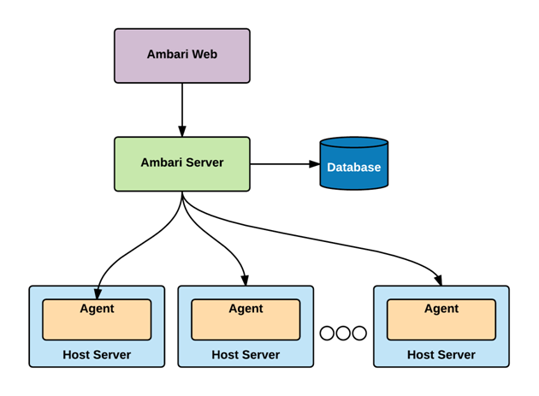
Arquitectura

Slide 4

Características

Slide 5
Funcionalidades
Administrar, monitorizar y provisionar el cluster Hadoop
Gestión central para iniciar, detener y volver a configurar los servicios de Hadoop en todo el clúster.
Ofrece un panel de control para vigilancia de la “salud” y el estado del cluster Hadoop.
Instalar los paquetes de Hadoop en el clúster
Alerta y envía mensajes de correo cuando se requiere su atención (por ejemplo, un nodo se cae, poco espacio en disco).

Slide 6
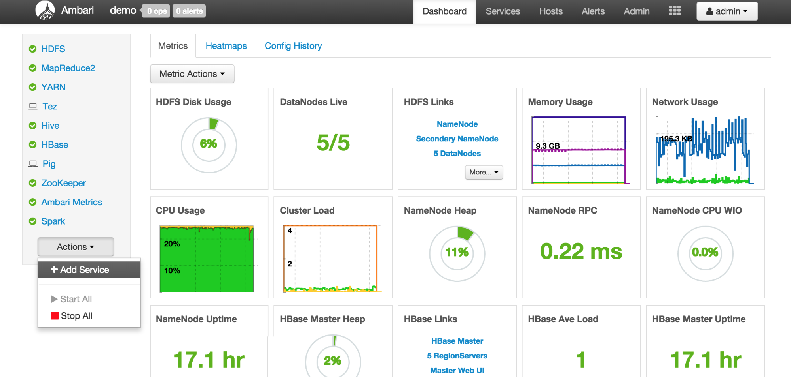
GUI - API REST

Slide 7
Referencias
https://unpocodejava.com/2013/09/16/apache-ambari-haciendo-facil-operar-con-hadoop/
https://intellipaat.com/blog/what-is-apache-ambari/
https://docs.cloudera.com/HDPDocuments/Ambari-2.7.4.0/bk_ambari-installation/content/ch_Deploy_and_Configure_a_HDP_Cluster.html

